Slide 1
源码阅读工具
Xenomai有价值材料
解读大纲

Slide 2
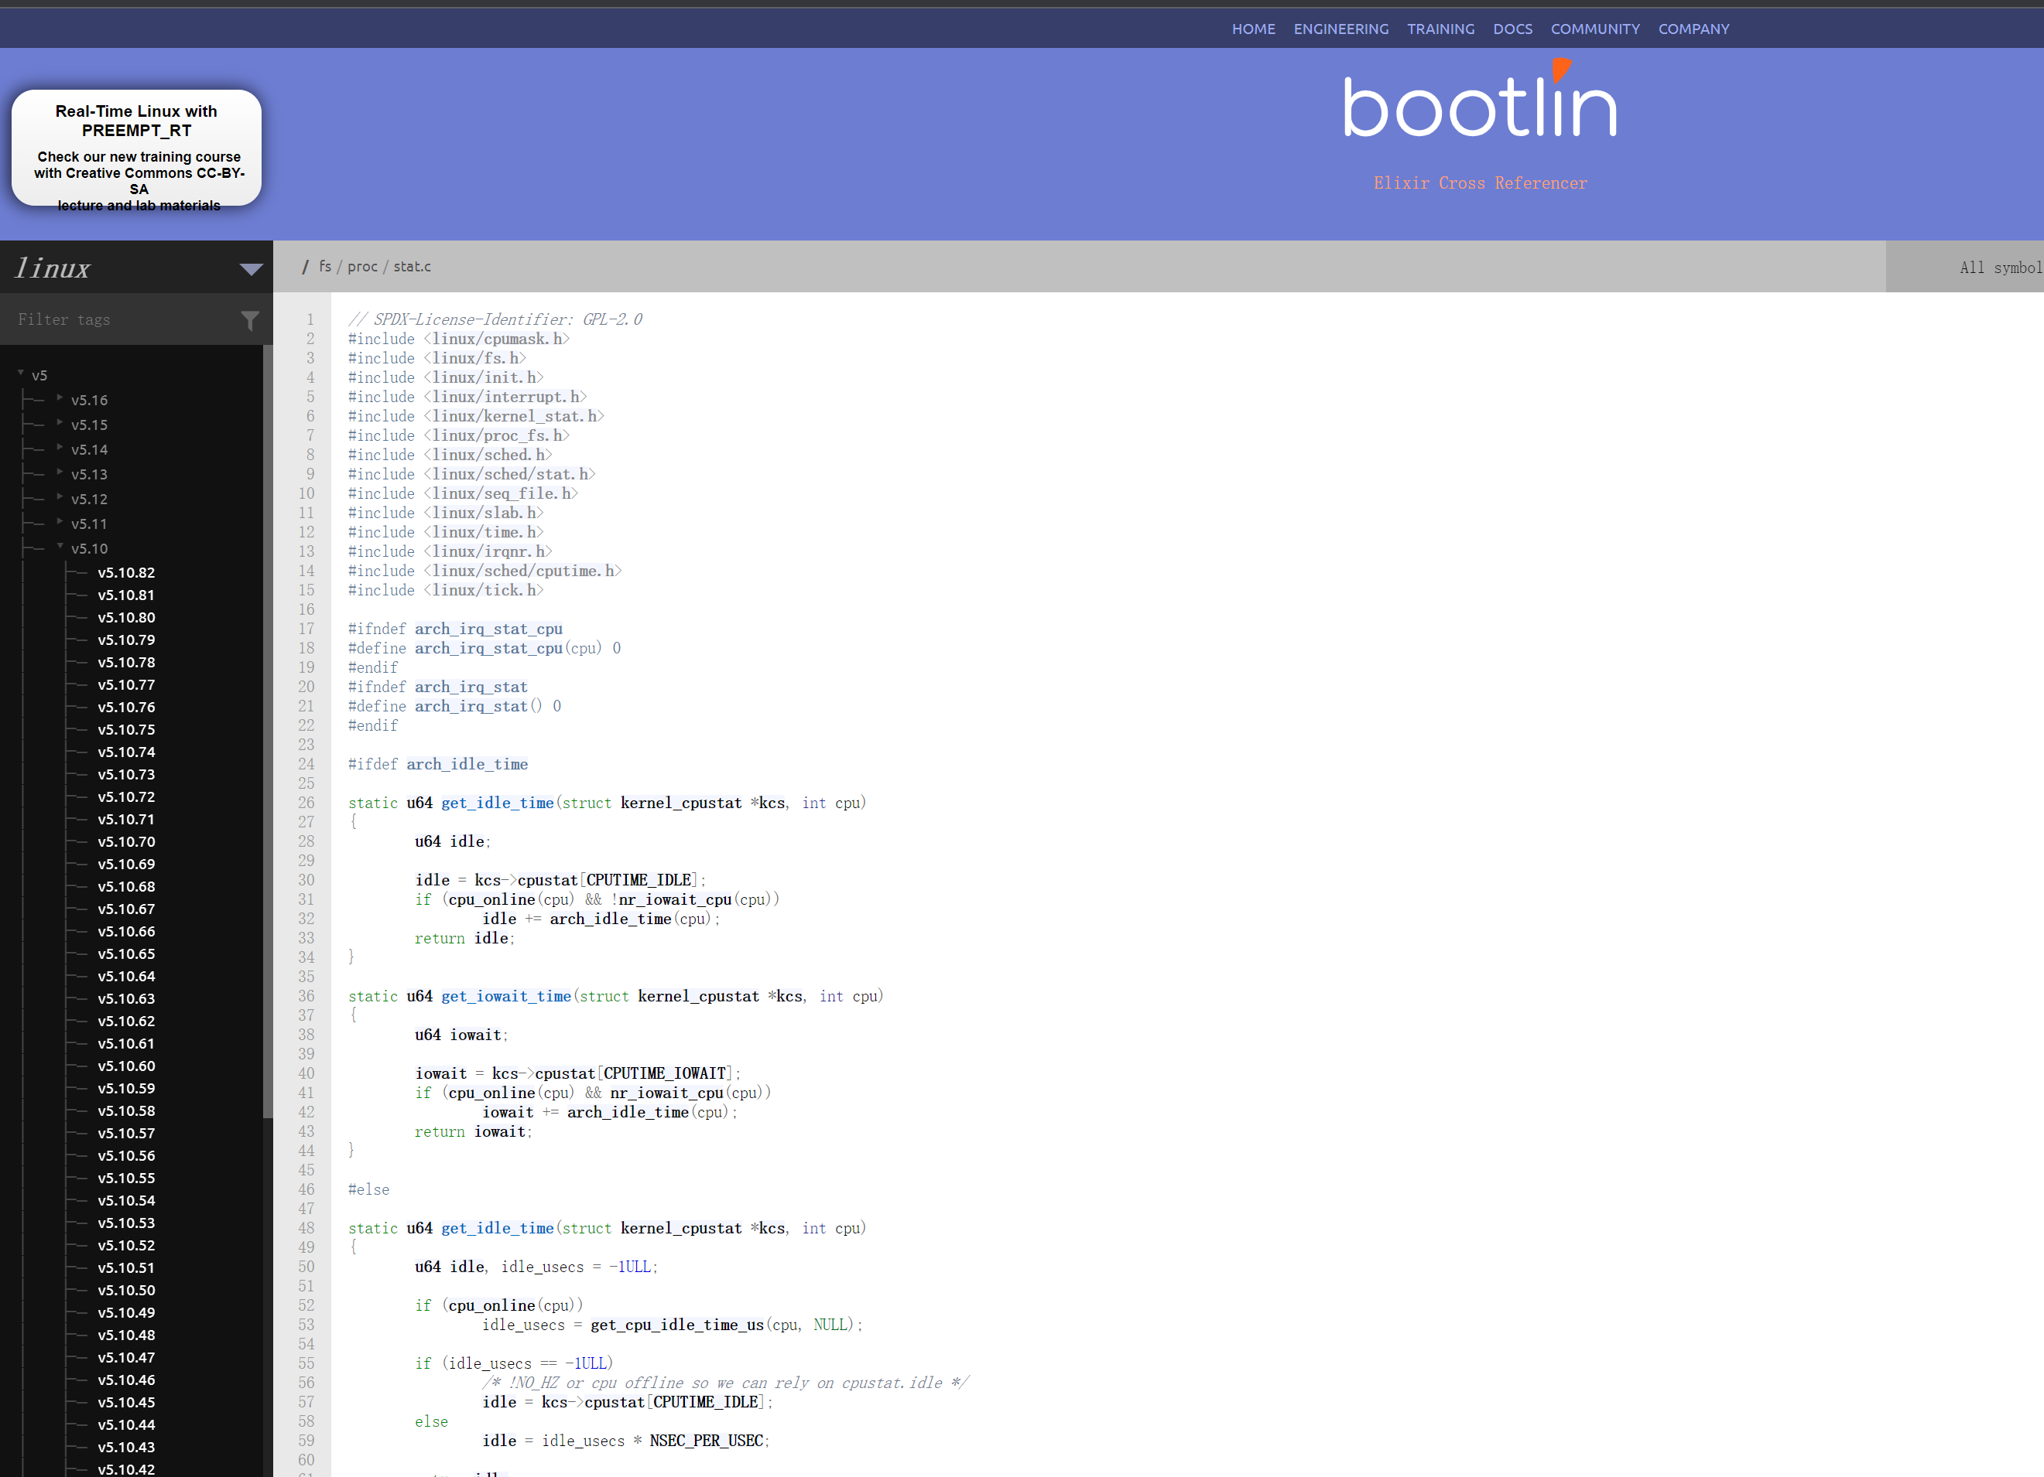
https://elixir.bootlin.com/linux/v5.10/source/fs/proc/stat.c

Slide 3
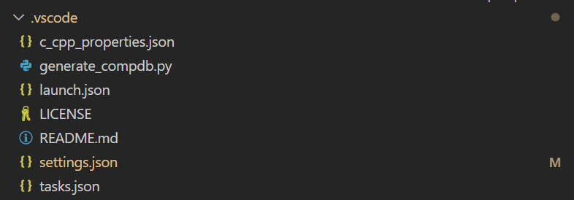
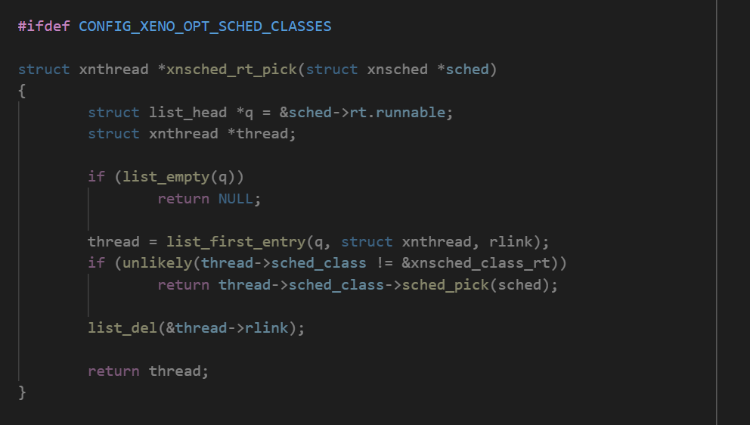

Slide 4
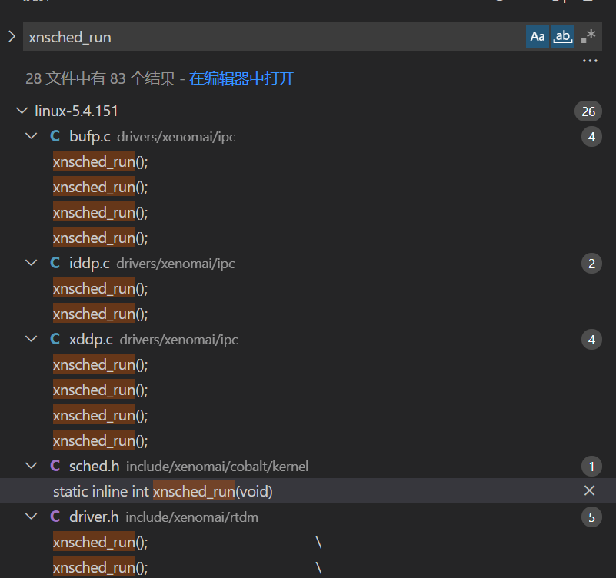
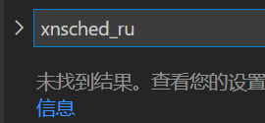

Slide 5
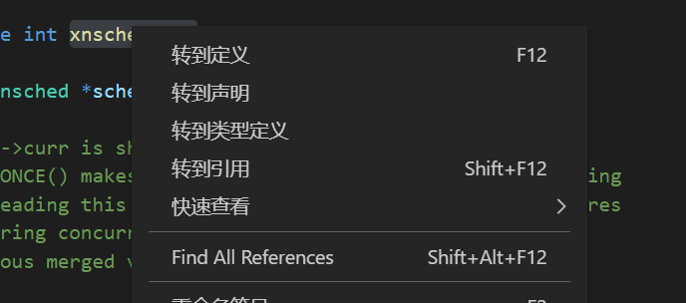

Slide 6
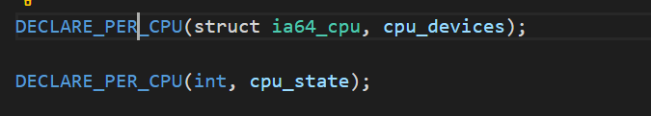
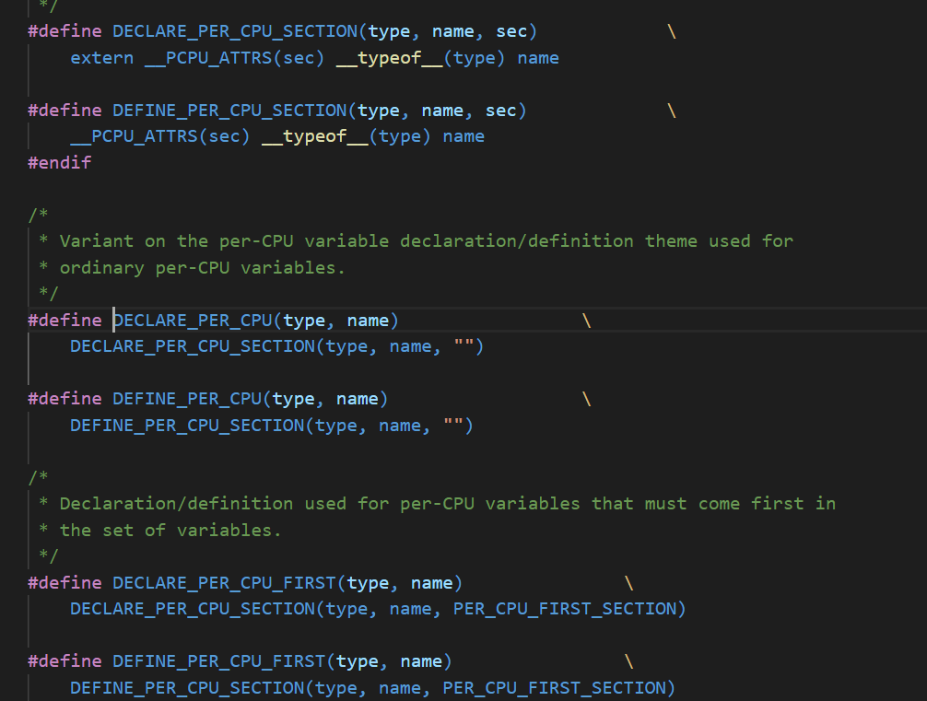

Slide 7
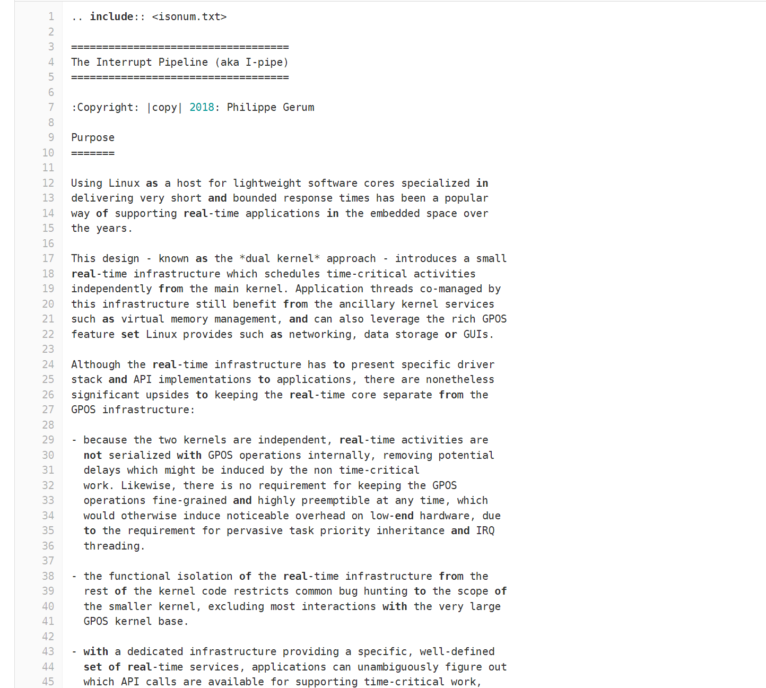
https://source.denx.de/Xenomai/ipipe-x86/-/blob/ipipe-x86-5.4.y/Documentation/ipipe.rst#flow

Slide 8
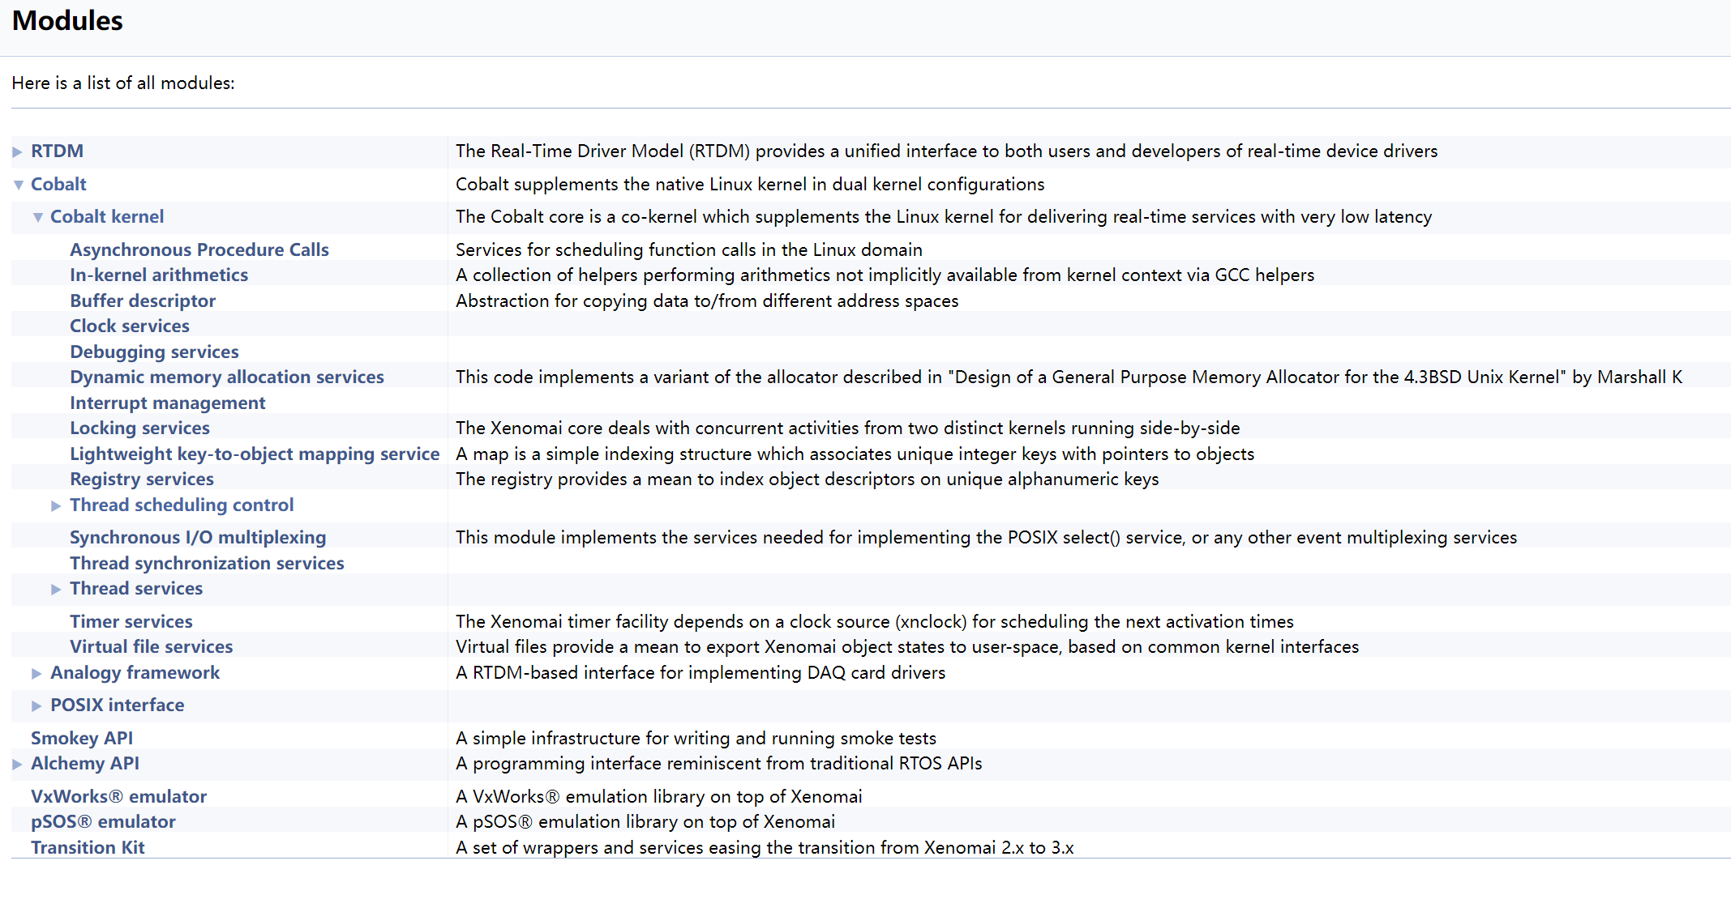
https://xenomai.org/documentation/xenomai-3/html/xeno3prm/modules.html

Slide 9
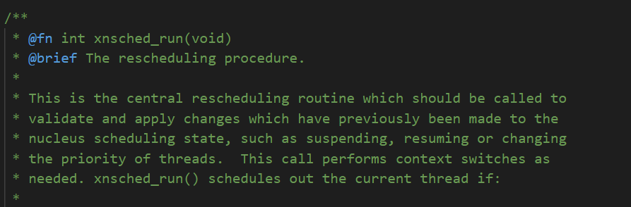
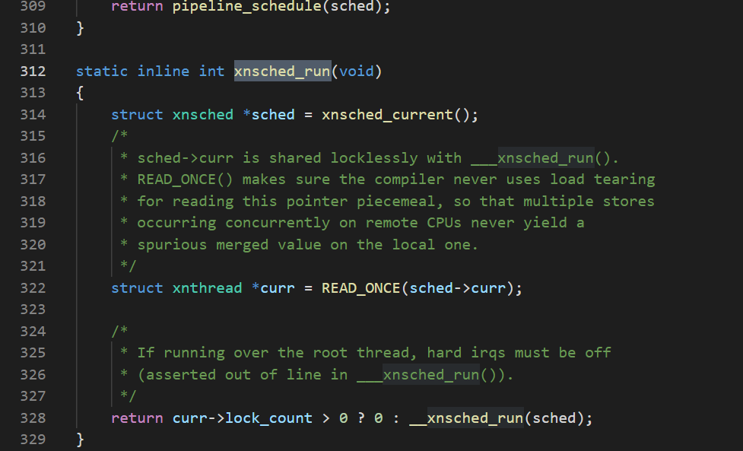
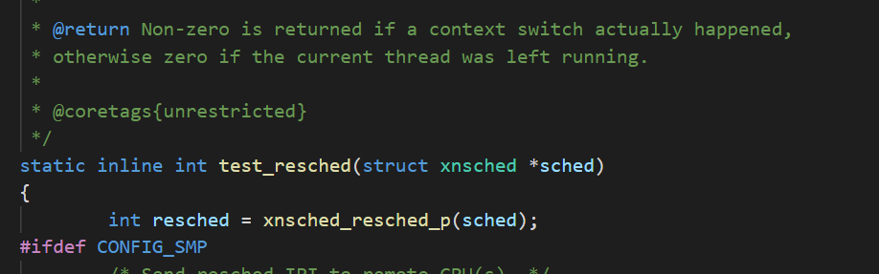
注释可能是错位的

Slide 10
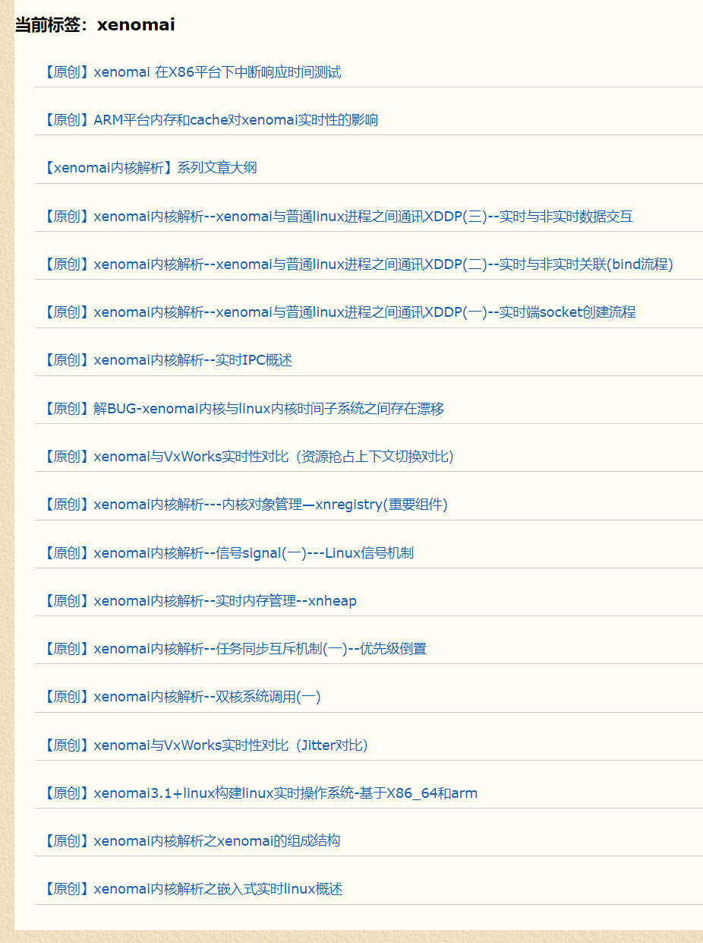
https://www.cnblogs.com/wsg1100/tag/xenomai/

Slide 12
ipipe如何让interrupt在Xenomai和Linux之间流动
Xenomai怎样保证实时性
RTDM是如何工作的
Xenomai是如何通过skin支持多种API

Slide 13
ipipe如何让interrupt在Xenomai和Linux之间流动
Xenomai怎样保证实时性
如何嵌入到Linux中完成启动
调度子系统
中断子系统
时间子系统
内存管理子系统
IO子系统
虚拟文件子系统
锁相关机制

Slide 14
ipipe如何让interrupt在Xenomai和Linux之间流动
Xenomai怎样保证实时性
如何嵌入到Linux中完成启动
调度子系统
中断子系统
时间子系统
内存管理子系统
IO子系统
虚拟文件子系统
锁相关机制
数据结构
相关函数调用过程

Slide 15
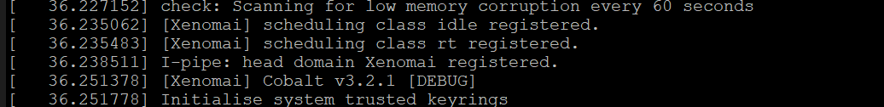
1. 开机启动
start_kernel
正常启动Linux
同时启动ipipe组件
ipipe组件通过两个函数启动

Slide 16
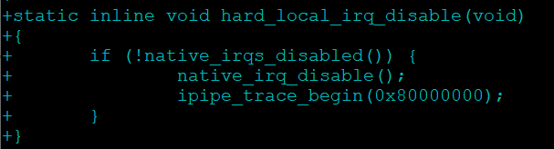
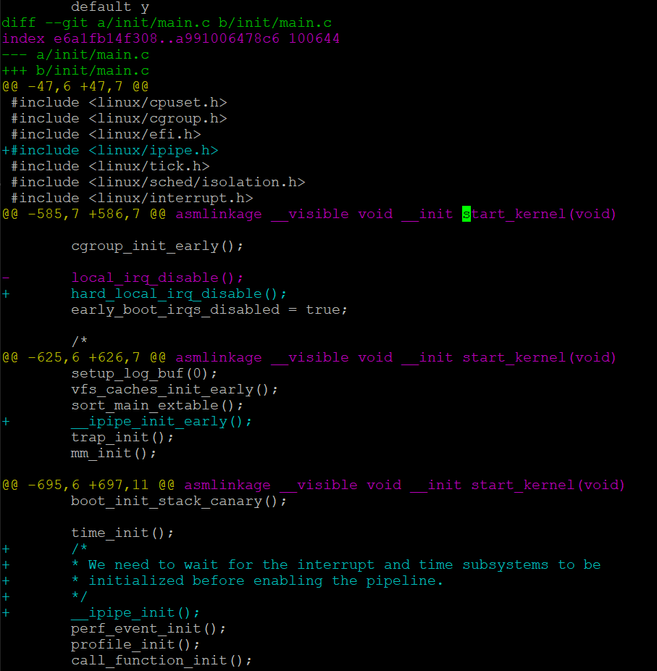
1. 开机启动
start_kernel
正常启动Linux
同时启动ipipe组件
这里多了一个trace
少了对多种架构的支持
ipipe组件通过两个函数启动

Slide 17
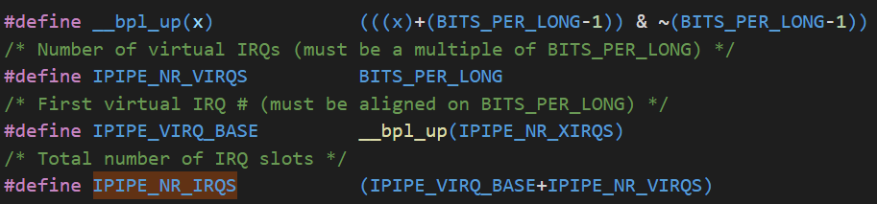
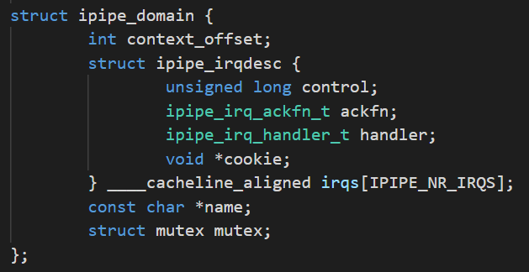
1. 开机启动
start_kernel
正常启动Linux
同时启动ipipe组件
ipipe组件通过两个函数启动
数据结构
ipipe_domain

Slide 18
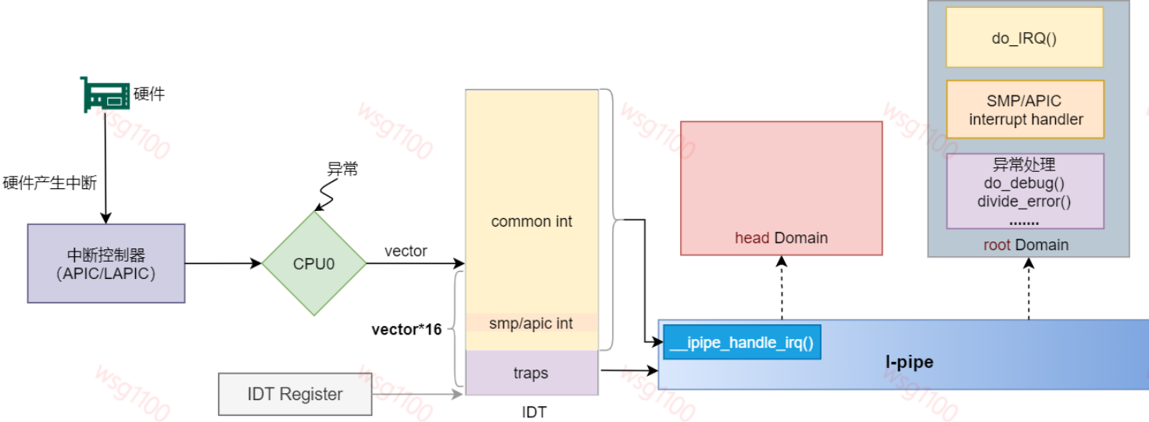
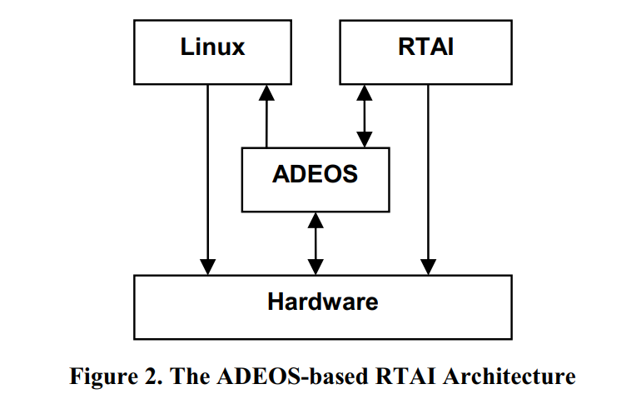
1. 开机启动
ipipe_domain
start_kernel
正常启动Linux
同时启动ipipe组件
ipipe组件通过两个函数启动
数据结构

Slide 19
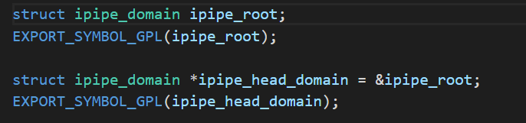
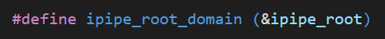
1. 开机启动
start_kernel
正常启动Linux
同时启动ipipe组件
ipipe组件通过两个函数启动
数据结构
ipipe_domain

Slide 20
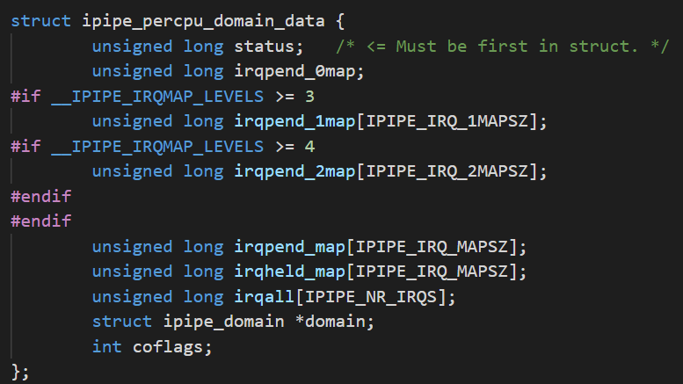
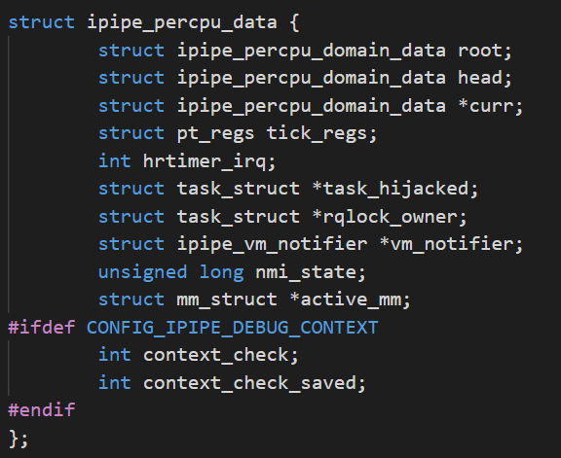
1. 开机启动
start_kernel
正常启动Linux
同时启动ipipe组件
ipipe组件通过两个函数启动
数据结构
ipipe_percpu

Slide 21
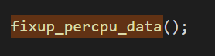
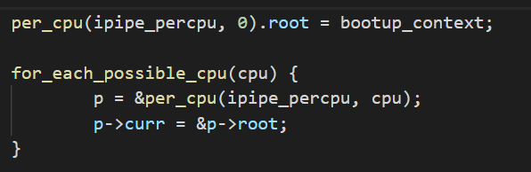
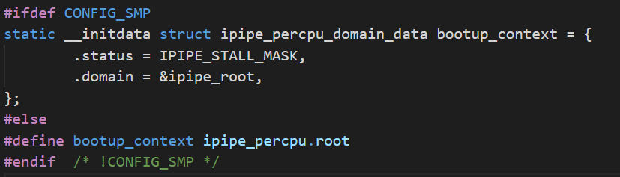
1. 开机启动
start_kernel
正常启动Linux
同时启动ipipe组件
ipipe组件通过两个函数启动
函数1

Slide 22
1. 开机启动
start_kernel
正常启动Linux
同时启动ipipe组件
ipipe组件通过两个函数启动
函数1

Slide 23
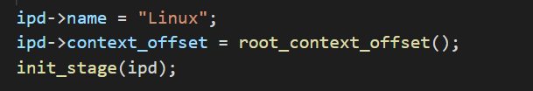
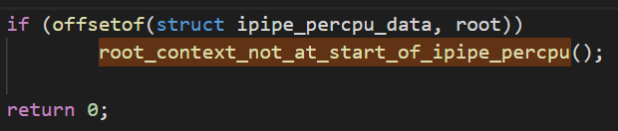
1. 开机启动
start_kernel
正常启动Linux
同时启动ipipe组件
ipipe组件通过两个函数启动
函数1

Slide 24
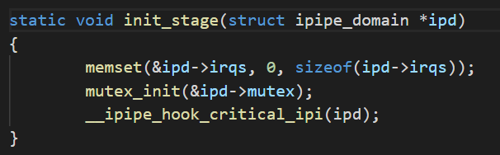
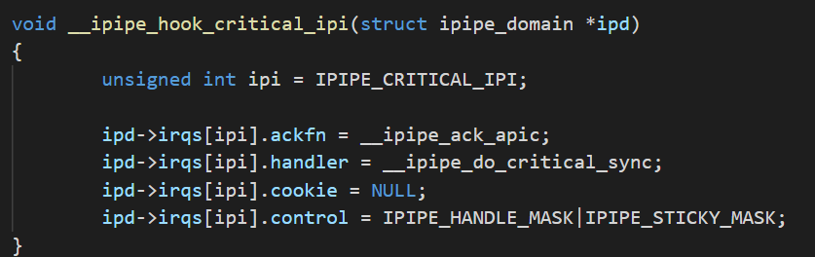
1. 开机启动
start_kernel
正常启动Linux
同时启动ipipe组件
ipipe组件通过两个函数启动
函数1

Slide 25
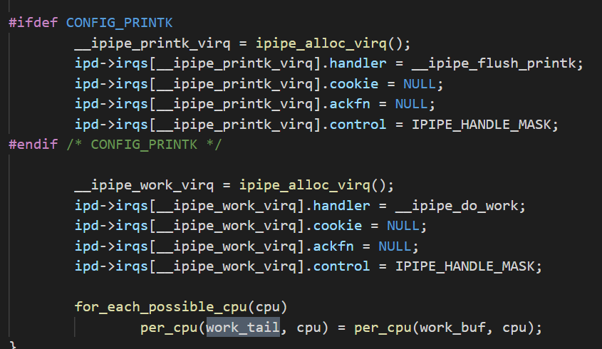
1. 开机启动
start_kernel
正常启动Linux
同时启动ipipe组件
ipipe组件通过两个函数启动
函数1

Slide 26
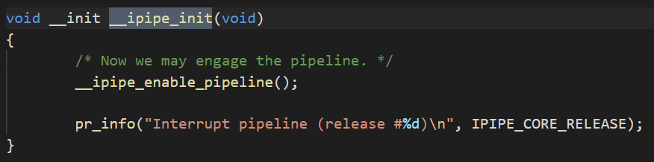
1. 开机启动
start_kernel
正常启动Linux
同时启动ipipe组件
ipipe组件通过两个函数启动
函数2

Slide 27
1. 开机启动
start_kernel
正常启动Linux
同时启动ipipe组件
ipipe组件通过两个函数启动
函数2

Slide 28
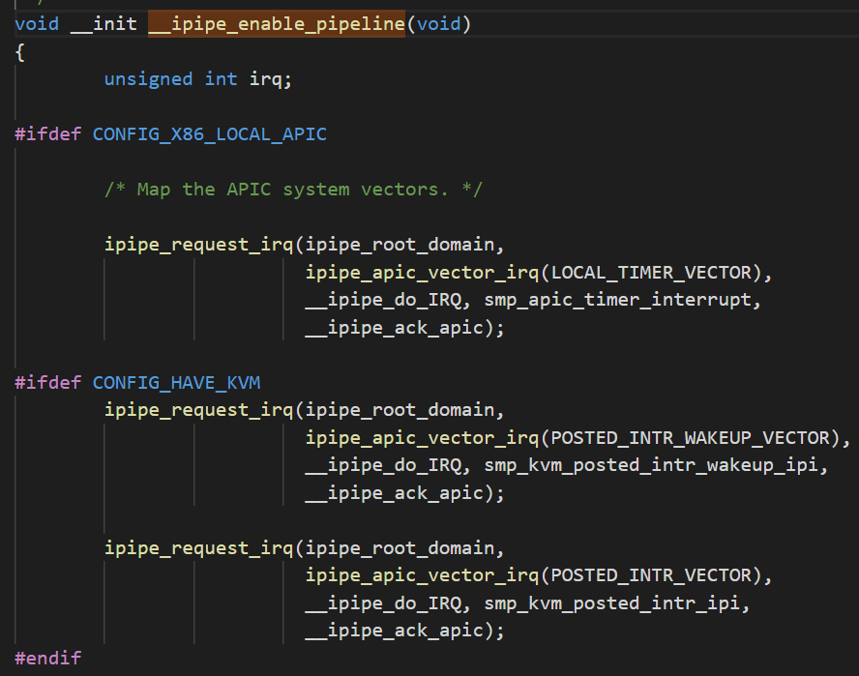
1. 开机启动
start_kernel
正常启动Linux
同时启动ipipe组件
ipipe组件通过两个函数启动
函数2

Slide 29
1. 开机启动
start_kernel
正常启动Linux
同时启动ipipe组件
ipipe组件通过两个函数启动
函数2

Slide 30
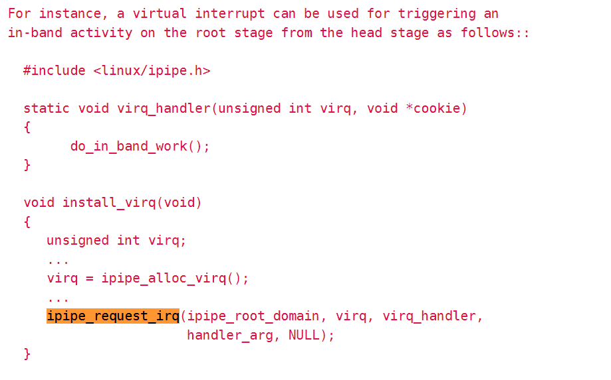
1. 开机启动
start_kernel
正常启动Linux
同时启动ipipe组件
ipipe组件通过两个函数启动
函数2

Slide 31
1. 开机启动
start_kernel
正常启动Linux
同时启动ipipe组件
ipipe组件通过两个函数启动
函数2

Slide 32
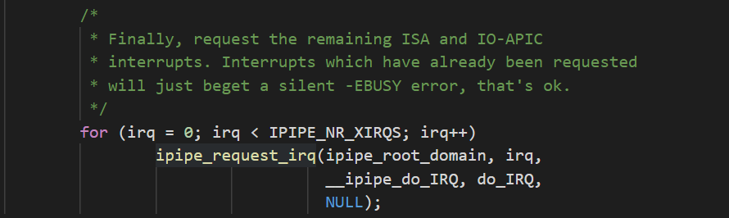
1. 开机启动
start_kernel
正常启动Linux
同时启动ipipe组件
ipipe组件通过两个函数启动
函数2

Slide 33
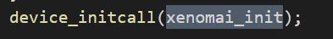
2. 模块加载
device_initcall(xenomai_init)
注册调度相关类（什么是注册？对数据结构的初始化）
完善head domain
加载实时内核

Slide 34
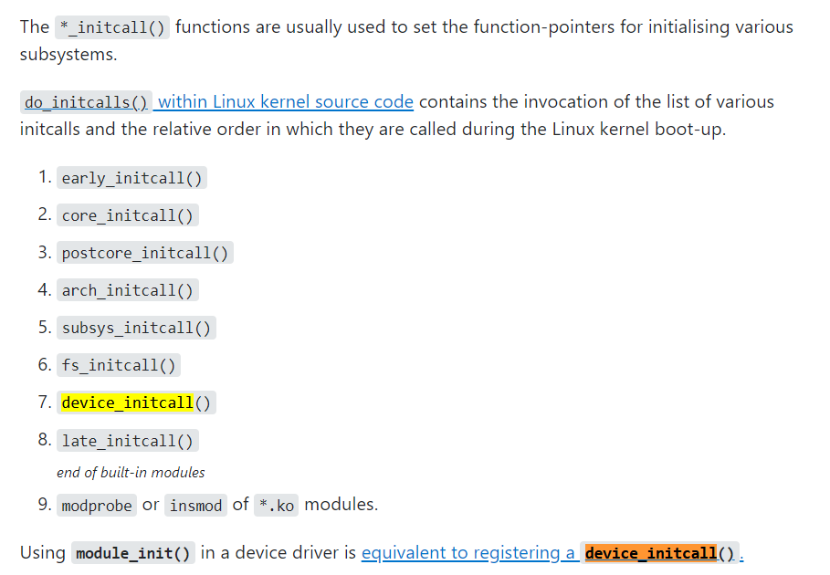
2. 模块加载
device_initcall(xenomai_init)
注册调度相关类（什么是注册？对数据结构的初始化）
完善head domain
加载实时内核

Slide 35
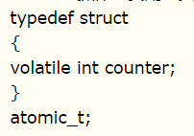
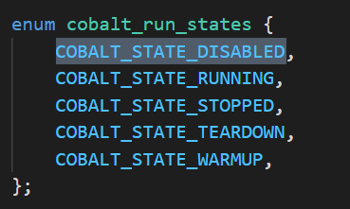
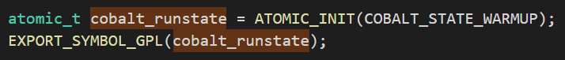
2. 模块加载
device_initcall(xenomai_init)
注册调度相关类
加载实时内核
device_initcall(xenomai_init)

Slide 36
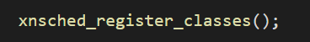
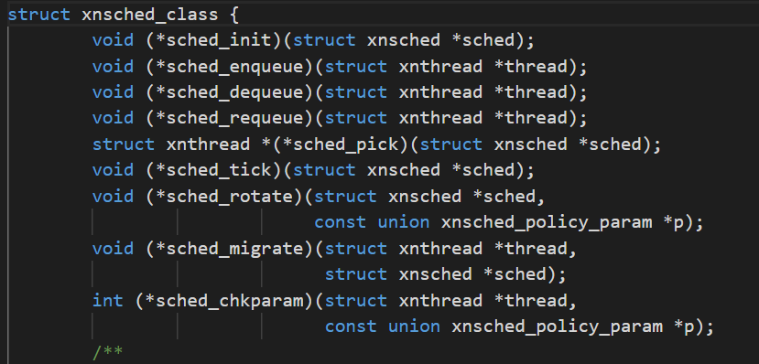
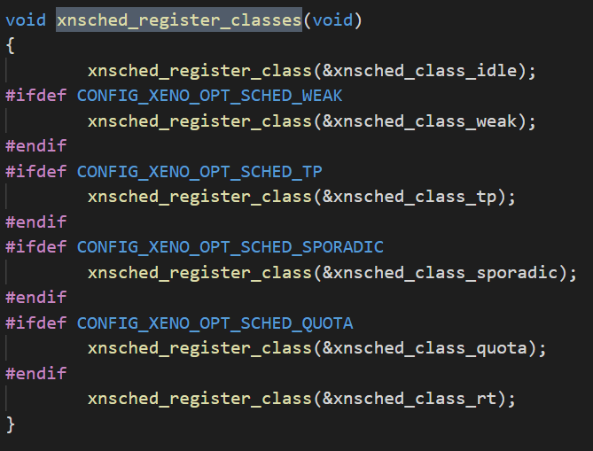
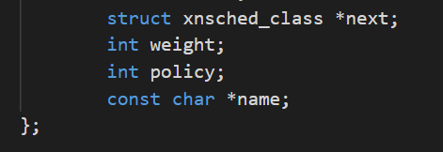
2. 模块加载
device_initcall(xenomai_init)
注册调度相关类
加载实时内核
device_initcall(xenomai_init)

Slide 37
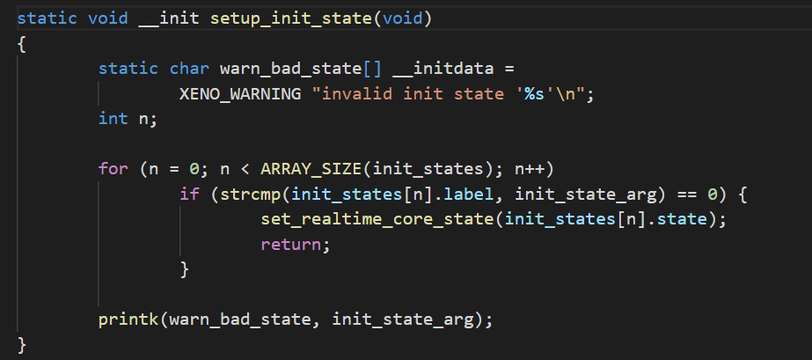
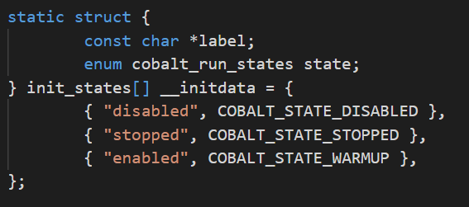
2. 模块加载
device_initcall(xenomai_init)
注册调度相关类
加载实时内核
device_initcall(xenomai_init)

Slide 38
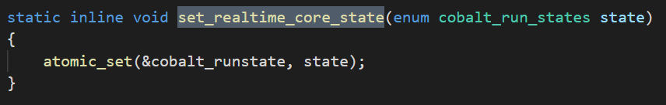
2. 模块加载
device_initcall(xenomai_init)
注册调度相关类
加载实时内核
device_initcall(xenomai_init)

Slide 39
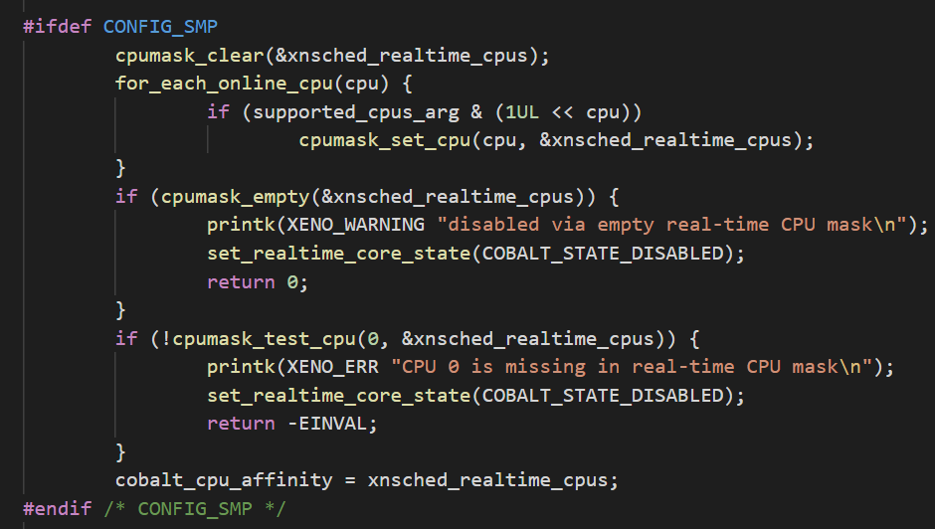
2. 模块加载
device_initcall(xenomai_init)
注册调度相关类
加载实时内核
device_initcall(xenomai_init)

Slide 40
2. 模块加载
device_initcall(xenomai_init)
注册调度相关类
加载实时内核
device_initcall(xenomai_init)

Slide 41

2. 模块加载
device_initcall(xenomai_init)
注册调度相关类
加载实时内核
device_initcall(xenomai_init)

Slide 42

2. 模块加载
device_initcall(xenomai_init)
注册调度相关类
加载实时内核
device_initcall(xenomai_init)

Slide 43
2. 模块加载
device_initcall(xenomai_init)
注册调度相关类
加载实时内核
device_initcall(xenomai_init)

Slide 44

2. 模块加载
device_initcall(xenomai_init)
注册调度相关类
加载实时内核
device_initcall(xenomai_init)

Slide 45

2. 模块加载
device_initcall(xenomai_init)
注册调度相关类
加载实时内核
device_initcall(xenomai_init)

Slide 46
2. 模块加载
device_initcall(xenomai_init)
注册调度相关类
加载实时内核
device_initcall(xenomai_init)

Slide 47


2. 模块加载
device_initcall(xenomai_init)
注册调度相关类
加载实时内核
device_initcall(xenomai_init)

Slide 48

2. 模块加载
device_initcall(xenomai_init)
注册调度相关类
加载实时内核
device_initcall(xenomai_init)

Slide 49

2. 模块加载
device_initcall(xenomai_init)
注册调度相关类
加载实时内核
device_initcall(xenomai_init)

Slide 50

2. 模块加载
device_initcall(xenomai_init)
注册调度相关类
加载实时内核
device_initcall(xenomai_init)

Slide 51

2. 模块加载
device_initcall(xenomai_init)
注册调度相关类
加载实时内核
device_initcall(xenomai_init)

Slide 52

2. 模块加载
device_initcall(xenomai_init)
注册调度相关类
加载实时内核
device_initcall(xenomai_init)

Slide 53

2. 模块加载
device_initcall(xenomai_init)
注册调度相关类
加载实时内核
device_initcall(xenomai_init)

Slide 54

2. 模块加载
device_initcall(xenomai_init)
注册调度相关类
加载实时内核
device_initcall(xenomai_init)

Slide 55

2. 模块加载
device_initcall(xenomai_init)
注册调度相关类
加载实时内核
device_initcall(xenomai_init)

Slide 56


2. 模块加载
device_initcall(xenomai_init)
注册调度相关类
加载实时内核
device_initcall(xenomai_init)

Slide 57

2. 模块加载
device_initcall(xenomai_init)
注册调度相关类
加载实时内核
device_initcall(xenomai_init)

Slide 58

2. 模块加载
device_initcall(xenomai_init)
注册调度相关类
加载实时内核
device_initcall(xenomai_init)

Slide 59
2. 模块加载
device_initcall(xenomai_init)
注册调度相关类
加载实时内核
device_initcall(xenomai_init)

Slide 60


2. 模块加载
device_initcall(xenomai_init)
注册调度相关类
加载实时内核
device_initcall(xenomai_init)

Slide 61

2. 模块加载
device_initcall(xenomai_init)
注册调度相关类
加载实时内核
device_initcall(xenomai_init)

Slide 62

2. 模块加载
device_initcall(xenomai_init)
注册调度相关类
加载实时内核
device_initcall(xenomai_init)

Slide 63


2. 模块加载
device_initcall(xenomai_init)
注册调度相关类
加载实时内核
device_initcall(xenomai_init)

Slide 64

2. 模块加载
device_initcall(xenomai_init)
注册调度相关类
加载实时内核
device_initcall(xenomai_init)

Slide 65
2. 模块加载
device_initcall(xenomai_init)
注册调度相关类
加载实时内核
device_initcall(xenomai_init)

Slide 66

2. 模块加载
device_initcall(xenomai_init)
注册调度相关类
加载实时内核
device_initcall(xenomai_init)

Slide 67

2. 模块加载
device_initcall(xenomai_init)
注册调度相关类
加载实时内核
device_initcall(xenomai_init)

Slide 68
2. 模块加载
device_initcall(xenomai_init)
注册调度相关类
加载实时内核
device_initcall(xenomai_init)

Slide 69
2. 模块加载
device_initcall(xenomai_init)
注册调度相关类
加载实时内核
device_initcall(xenomai_init)

Slide 70

2. 模块加载
device_initcall(xenomai_init)
注册调度相关类
加载实时内核
device_initcall(xenomai_init)

Slide 71
2. 模块加载
device_initcall(xenomai_init)
注册调度相关类
加载实时内核
device_initcall(xenomai_init)

Slide 72


2. 模块加载
device_initcall(xenomai_init)
注册调度相关类
加载实时内核
device_initcall(xenomai_init)

Slide 73

2. 模块加载
device_initcall(xenomai_init)
注册调度相关类
加载实时内核
device_initcall(xenomai_init)

Slide 74


2. 模块加载
device_initcall(xenomai_init)
注册调度相关类
加载实时内核
device_initcall(xenomai_init)

Slide 75

2. 模块加载
device_initcall(xenomai_init)
注册调度相关类
加载实时内核
device_initcall(xenomai_init)

Slide 76

2. 模块加载
device_initcall(xenomai_init)
注册调度相关类
加载实时内核
device_initcall(xenomai_init)

Slide 77
2. 模块加载
device_initcall(xenomai_init)
注册调度相关类
加载实时内核
device_initcall(xenomai_init)

Slide 78

2. 模块加载
device_initcall(xenomai_init)
注册调度相关类
加载实时内核
device_initcall(xenomai_init)

Slide 79

2. 模块加载
device_initcall(xenomai_init)
注册调度相关类
加载实时内核
device_initcall(xenomai_init)

Slide 80

2. 模块加载
device_initcall(xenomai_init)
注册调度相关类
加载实时内核
device_initcall(xenomai_init)

Slide 81
2. 模块加载
device_initcall(xenomai_init)
注册调度相关类
加载实时内核
device_initcall(xenomai_init)

Slide 82


2. 模块加载
device_initcall(xenomai_init)
注册调度相关类
加载实时内核
device_initcall(xenomai_init)

Slide 83

2. 模块加载
device_initcall(xenomai_init)
注册调度相关类
加载实时内核
device_initcall(xenomai_init)

Slide 84
2. 模块加载
device_initcall(xenomai_init)
注册调度相关类
加载实时内核
device_initcall(xenomai_init)

Slide 85

2. 模块加载
device_initcall(xenomai_init)
注册调度相关类
加载实时内核
device_initcall(xenomai_init)

Slide 86

2. 模块加载
device_initcall(xenomai_init)
注册调度相关类
加载实时内核
device_initcall(xenomai_init)

Slide 87

2. 模块加载
device_initcall(xenomai_init)
注册调度相关类
加载实时内核
device_initcall(xenomai_init)

Slide 88

2. 模块加载
device_initcall(xenomai_init)
注册调度相关类
加载实时内核
device_initcall(xenomai_init)

Slide 89

2. 模块加载
device_initcall(xenomai_init)
注册调度相关类
加载实时内核
device_initcall(xenomai_init)

Slide 90
3. 调度过程
调度类
IDLE
RT
调度过程
xnsched_run

Slide 91


3. 调度过程
调度类
IDLE
RT
调度过程
xnsched_run

Slide 92

3. 调度过程
调度类
IDLE
RT
调度过程
xnsched_run

Slide 93

3. 调度过程
调度类
IDLE
RT
调度过程
xnsched_run

Slide 94

3. 调度过程
调度类
IDLE
RT
调度过程
xnsched_run

Slide 95

3. 调度过程
调度类
IDLE
RT
调度过程
xnsched_run

Slide 96

3. 调度过程
调度类
IDLE
RT
调度过程
xnsched_run

Slide 97

3. 调度过程
调度类
IDLE
RT
调度过程
xnsched_run

Slide 98
3. 调度过程
调度类
IDLE
RT
调度过程
xnsched_run

Slide 99

3. 调度过程
调度类
IDLE
RT
调度过程
xnsched_run

Slide 100

3. 调度过程
调度类
IDLE
RT
调度过程
xnsched_run

Slide 101



3. 调度过程
调度类
IDLE
RT
调度过程
xnsched_run

Slide 102
3. 调度过程
调度类
IDLE
RT
调度过程
xnsched_run

Slide 103


3. 调度过程
调度类
IDLE
RT
调度过程
xnsched_run

Slide 104


3. 调度过程
调度类
IDLE
RT
调度过程
xnsched_run

Slide 105



3. 调度过程
调度类
IDLE
RT
调度过程
xnsched_run

Slide 106
3. 调度过程
调度类
IDLE
RT
调度过程
xnsched_run

Slide 107
3. 调度过程
调度类
IDLE
RT
调度过程
xnsched_run

Slide 108
3. 调度过程
调度类
IDLE
RT
调度过程
xnsched_run

Slide 109
3. 调度过程
调度类
IDLE
RT
调度过程
xnsched_run

Slide 110

3. 调度过程
调度类
IDLE
RT
调度过程
xnsched_run

Slide 111
3. 调度过程
调度类
IDLE
RT
调度过程
xnsched_run

Slide 112

3. 调度过程
调度类
IDLE
RT
调度过程
xnsched_run

Slide 113


3. 调度过程
调度类
IDLE
RT
调度过程
xnsched_run

Slide 114
3. 调度过程
调度类
IDLE
RT
调度过程
xnsched_run

Slide 115


3. 调度过程
调度类
IDLE
RT
调度过程
xnsched_run

Slide 116
3. 调度过程
调度类
IDLE
RT
调度过程
xnsched_run

Slide 117

LinuxLab 吴章金
https://www.zhihu.com/zvideo/1447419657318207488

Slide 118

LinuxLab 吴章金
https://www.zhihu.com/zvideo/1447419657318207488
问题：一个手机的系统几百个内核上的BUG

Slide 119


LinuxLab 吴章金
https://www.zhihu.com/zvideo/1447419657318207488
方法一是用外挂脚本解决
方法二是用RUST可以解决一部分

Slide 120


LinuxLab 吴章金
https://www.zhihu.com/zvideo/1447419657318207488
Linux-next分支，google的工程师
Request for Comments 顶级大佬的支持

Slide 121

LinuxLab 吴章金
https://www.zhihu.com/zvideo/1447419657318207488
子系统 vs 驱动
C2RUST RUST2C maintainer需要重学RUST

Slide 122

LinuxLab 吴章金
https://www.zhihu.com/zvideo/1447419657318207488
一个博士1-2月

Slide 123

LinuxLab 吴章金
https://www.zhihu.com/zvideo/1447419657318207488

Slide 124

LinuxLab 吴章金
https://www.zhihu.com/zvideo/1447419657318207488

Slide 125


LinuxLab 吴章金
https://www.zhihu.com/zvideo/1447419657318207488
链接：

Slide 126

LinuxLab 吴章金
https://www.zhihu.com/zvideo/1447419657318207488

Slide 127

LinuxLab 吴章金
https://www.zhihu.com/zvideo/1447419657318207488

Slide 128

LinuxLab 吴章金
https://www.zhihu.com/zvideo/1447419657318207488

Slide 129

LinuxLab 吴章金
https://www.zhihu.com/zvideo/1447419657318207488

Slide 130

LinuxLab 吴章金
https://www.zhihu.com/zvideo/1447419657318207488

Slide 131

LinuxLab 吴章金
https://www.zhihu.com/zvideo/1447419657318207488

Slide 132

LinuxLab 吴章金
https://www.zhihu.com/zvideo/1447419657318207488

Slide 133

LinuxLab 吴章金
https://www.zhihu.com/zvideo/1447419657318207488

Slide 134

LinuxLab 吴章金
https://www.zhihu.com/zvideo/1447419657318207488

Slide 135

LinuxLab 吴章金
https://www.zhihu.com/zvideo/1447419657318207488

Slide 136

LinuxLab 吴章金
https://www.zhihu.com/zvideo/1447419657318207488

Slide 137

LinuxLab 吴章金
https://www.zhihu.com/zvideo/1447419657318207488

Slide 138

LinuxLab 吴章金
https://www.zhihu.com/zvideo/1447419657318207488

Slide 139

LinuxLab 吴章金
https://www.zhihu.com/zvideo/1447419657318207488

Slide 140

LinuxLab 吴章金
https://www.zhihu.com/zvideo/1447419657318207488

Slide 141

LinuxLab 吴章金
https://www.zhihu.com/zvideo/1447419657318207488

Slide 142

LinuxLab 吴章金
https://www.zhihu.com/zvideo/1447419657318207488

Slide 143

LinuxLab 吴章金
https://www.zhihu.com/zvideo/1447419657318207488

Slide 144

LinuxLab 吴章金
https://www.zhihu.com/zvideo/1447419657318207488

Slide 145

LinuxLab 吴章金
https://www.zhihu.com/zvideo/1447419657318207488

Slide 146

LinuxLab 吴章金
https://www.zhihu.com/zvideo/1447419657318207488

Slide 147

LinuxLab 吴章金
https://www.zhihu.com/zvideo/1447419657318207488

Slide 148

LinuxLab 吴章金
https://www.zhihu.com/zvideo/1447419657318207488

Slide 149
LinuxLab 吴章金
https://www.zhihu.com/zvideo/1447419657318207488
RUST 写起来麻烦 调试起来简单
内存 多线程
内核大佬少见的支持
标准库支持很少
软链接
cd

